Slide 1

Các động từ cơ bản :
Speak

Slide 2

Các động từ cơ bản :
Write

Slide 3

Các động từ cơ bản :
Read

Slide 4
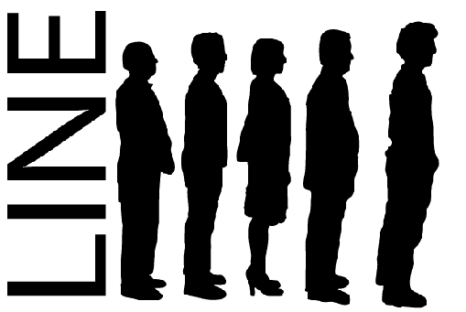
Các động từ cơ bản :
Stand

Slide 5
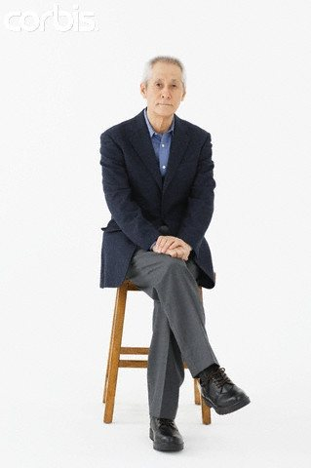
Các động từ cơ bản :
sit

Slide 6

Các động từ cơ bản :
walk

Slide 7
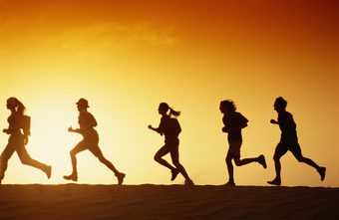
Các động từ cơ bản :
run

Slide 8
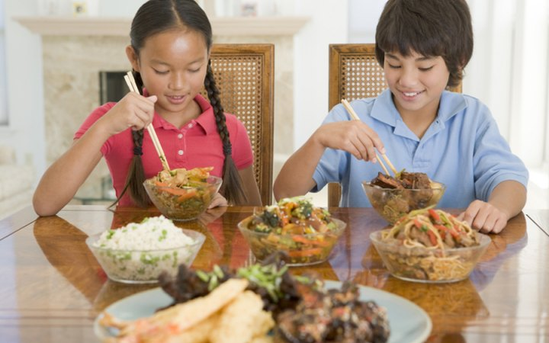
Các động từ cơ bản :
eat

Slide 9
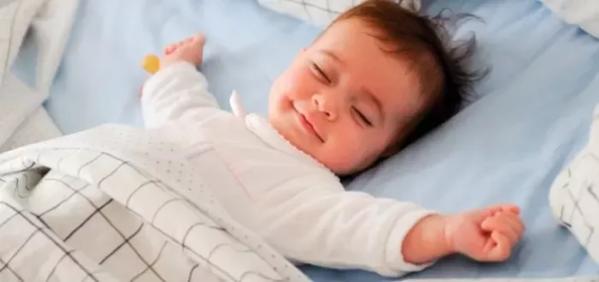
Các động từ cơ bản :
sleep

Slide 10

Các tính từ cơ bản :
good

Slide 11

Các tính từ cơ bản :
bad

Slide 12
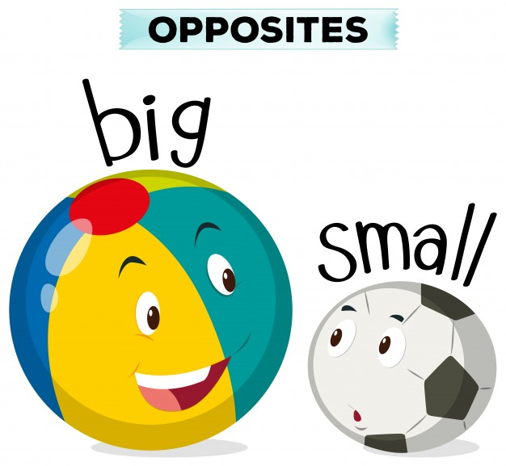
Các tính từ cơ bản :
Big & small

Slide 13
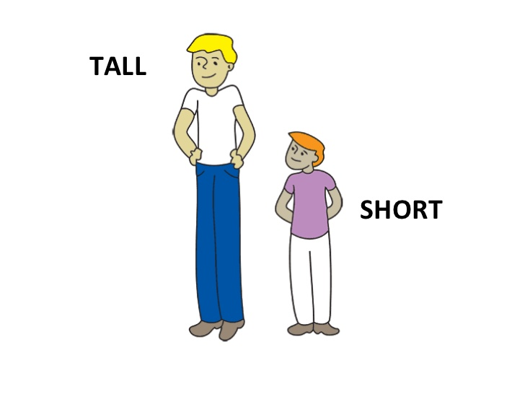
Các tính từ cơ bản :
Tall & short

Slide 14
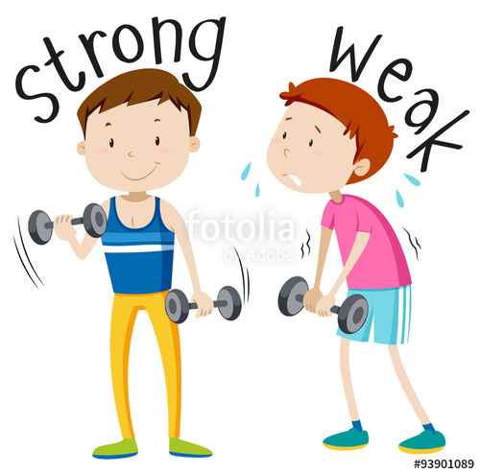
Các tính từ cơ bản :
Strong & weak

Slide 15
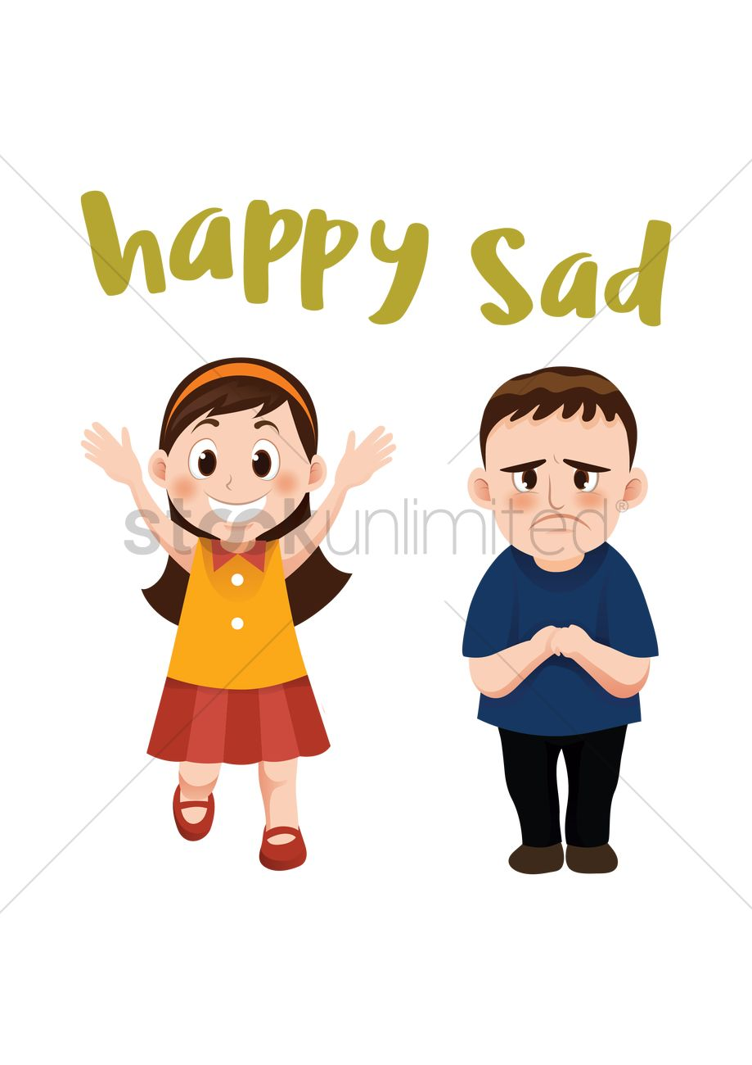
Các tính từ cơ bản :
Happy & sad

Slide 16
Tập nghe
https://www.youtube.com/watch?v=4c6FyuetSVo
https://www.youtube.com/watch?v=LF3crlV28xA

